Slide 1

Ingeniería Industrial
Analytics 2
FACULTAD DE
CIENCIAS E
INGENIERIA
CLASE 4
Unidad 1: Análisis de conglomerados, clasificación y clusterización
Máquinas de soporte vectorial
SESION 01
Mg. Eduardo Carbajal López

Slide 2
Unidad 1: Análisis de conglomerados, clasificación y clusterización
CLASE 4
SVC
SVM Lineal
Máquinas de soporte vectorial (SVM)
Kernel No Lineales
Aplicaciones
El truco del Kernel en SVM

Slide 3
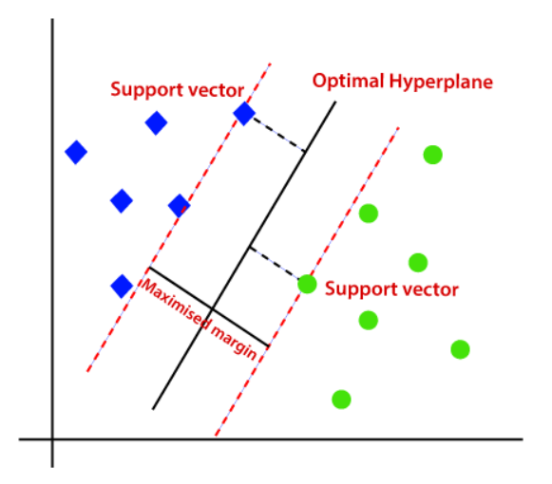
Máquinas de soporte vectorial (SVM)
1.3 Máquinas de soporte vectorial (SVM)
Son modelos de aprendizaje supervisado asociados con algoritmos que analizan datos para realizar análisis de clasificación y regresión.
Fueron creados en los laboratorios de AT&T BELL

Slide 4
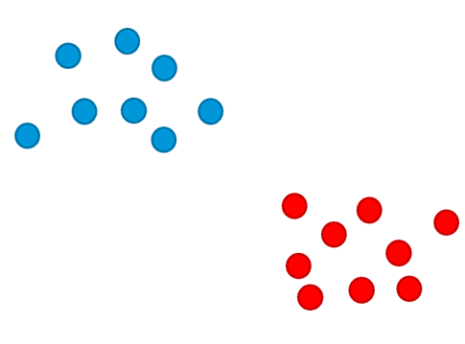
Máquinas de soporte vectorial (SVM)
1.3 Máquinas de soporte vectorial (SVM)
Vamos a usar estos datos de ejemplo. Suponemos que los puntos azules corresponden a la clase «azul» y los puntos rojos a la clase «rojo». Ahora intentaremos dibujar una línea que separe los puntos azules de los rojos. De esta forma, cuando haya un punto nuevo, podemos decir qué color va a tener, dependiendo del lado de la línea en el que se encuentre.

Slide 5
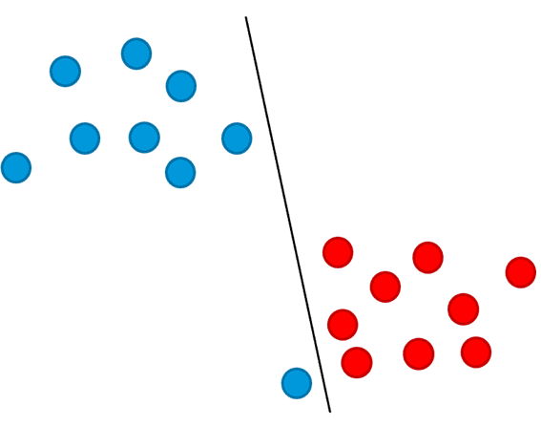
Máquinas de soporte vectorial (SVM)
1.3 Máquinas de soporte vectorial (SVM)
Ejemplo I
En la siguiente figura, podemos decir que lo que esté a la izquierda de la línea, es azul y lo que esté a la derecha, es rojo. Sin embargo, el punto nuevo abajo a la izquierda es clasificado como azul. Intuitivamente, está mal clasificar este punto nuevo como azul.

Slide 6
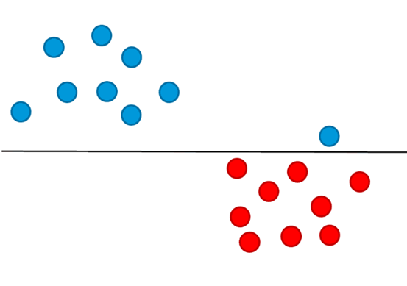
Máquinas de soporte vectorial (SVM)
1.3 Máquinas de soporte vectorial (SVM)
Ejemplo II
La siguiente figura muestra otra forma equivocada de clasificar estos puntos. Podemos decir que cualquier punto que esté por lo alto de la línea será azul. Cualquiera que esté por debajo será rojo. Sin embargo, el nuevo punto a la derecha, ha sido «incorrectamente» clasificado como azul. Intuitivamente, diríamos que debería haber sido clasificado como rojo.

Slide 7
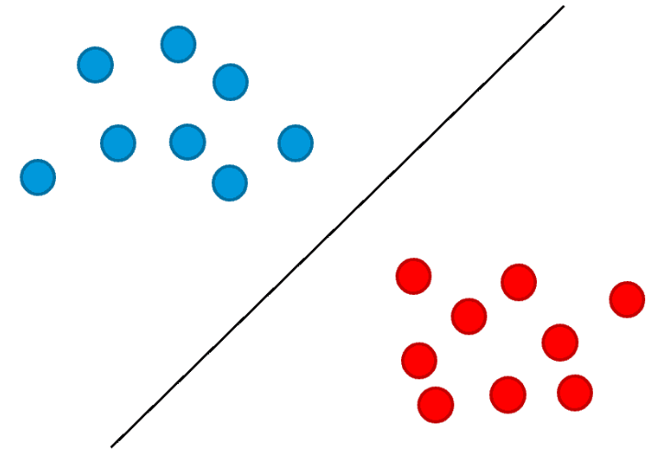
Máquinas de soporte vectorial (SVM)
1.3 Máquinas de soporte vectorial (SVM)
Clasificación óptima con SVM
La línea que mejor distingue las zona de los puntos azules de la zona de los puntos rojos es la línea que maximiza el margen entre ambos. Las máquinas de vectores de soporte son una técnica de machine learning que encuentra la mejor separación posible entre clases. Con dos dimensiones es fácil entender lo que está haciendo.
Normalmente, los problemas de aprendizaje automático tienen muchísimas dimensiones. Así que en vez de encontrar la línea óptima, el SVM encuentra el hiperplano que maximiza el margen de separación entre clases.

Slide 8
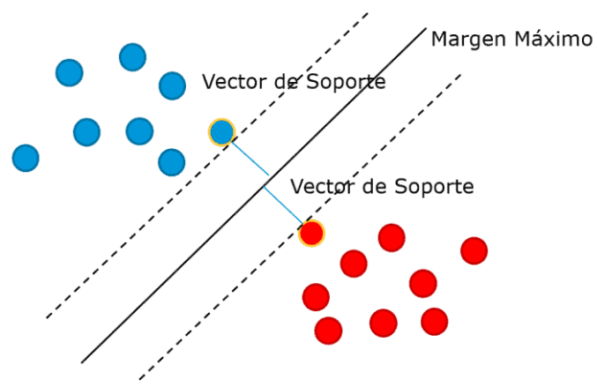
Máquinas de soporte vectorial (SVM)
2.3 Máquinas de soporte vectorial (SVM)
Se llama «máquina» por la parte de «machine» learning. Los vectores de soporte son los puntos que definen el margen máximo de separación del hiperplano que separa las clases. Se llaman vectores, en lugar de puntos, porque estos «puntos» tienen tantos elementos como dimensiones tenga nuestro espacio de entrada.
Es decir, estos puntos multi-dimensionales se representan con vectores de n dimensiones

Slide 9
Unidad 1: Análisis de conglomerados, clasificación y clusterización
CLASE 4
SVC
SVM Lineal
Máquinas de soporte vectorial (SVM)
Kernel No Lineales
Aplicaciones
El truco del Kernel en SVM

Slide 10
Aplicaciones
1.3.1 Aplicaciones
Las máquinas de vectores de soporte eran muy utilizadas antes de la era del aprendizaje profundo. La razón era que las matemáticas de los SVM se entiende muy bien y la propiedad de obtener el margen de separación máximo era muy atractivo.
Algunos casos de éxito de las máquinas de vectores de soporte son:
reconocimiento óptico de caracteres
detección de caras para que las cámaras digitales enfoquen correctamente
filtros de spam para correo electrónico
reconocimiento de imágenes a bordo de satélites (saber qué partes de una imagen tienen nubes, tierra, agua, hielo, etc.)

Slide 11
Unidad 1: Análisis de conglomerados, clasificación y clusterización
CLASE 4
SVC
SVM Lineal
Máquinas de soporte vectorial (SVM)
Kernel No Lineales
Aplicaciones
El truco del Kernel en SVM

Slide 12

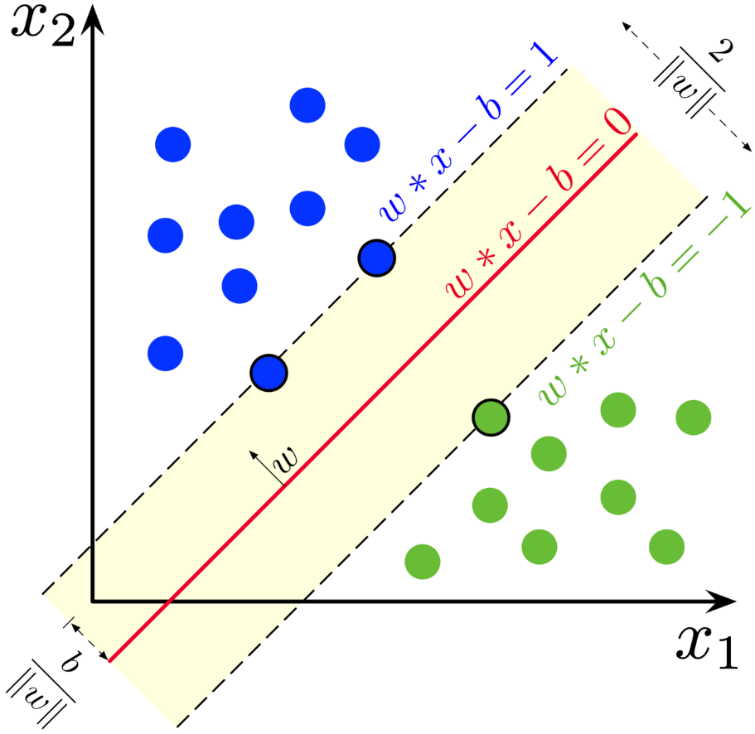


SVM Lineal
1.3.2 SVM Lineal
Dado un conjunto de datos de n registros de la forma:
Donde yi es una variable target de clase con dos clases (1 y -1) Cada xi es un vector p-dimensional. El objetivo es encontrar el borde del hiperplano máximo que divide los grupos de puntos xi para ambas clases, que es definido de tal manera tal que la distancia entre el hiperplano y el punto mas cercano de cada clase es maximizado.
Un hiperplano puede ser escrito como el conjunto de puntos x que satisface:
w es un vector normal al hiperplano. El parámetro $\frac{b}{\left\|w\right\|}$ determina la distancia al hiperplano desde el origen al vector normal w.

Slide 13
Unidad 1: Análisis de conglomerados, clasificación y clusterización
CLASE 4
SVC
SVM Lineal
Máquinas de soporte vectorial (SVM)
Kernel No Lineales
Aplicaciones
El truco del Kernel en SVM

Slide 14
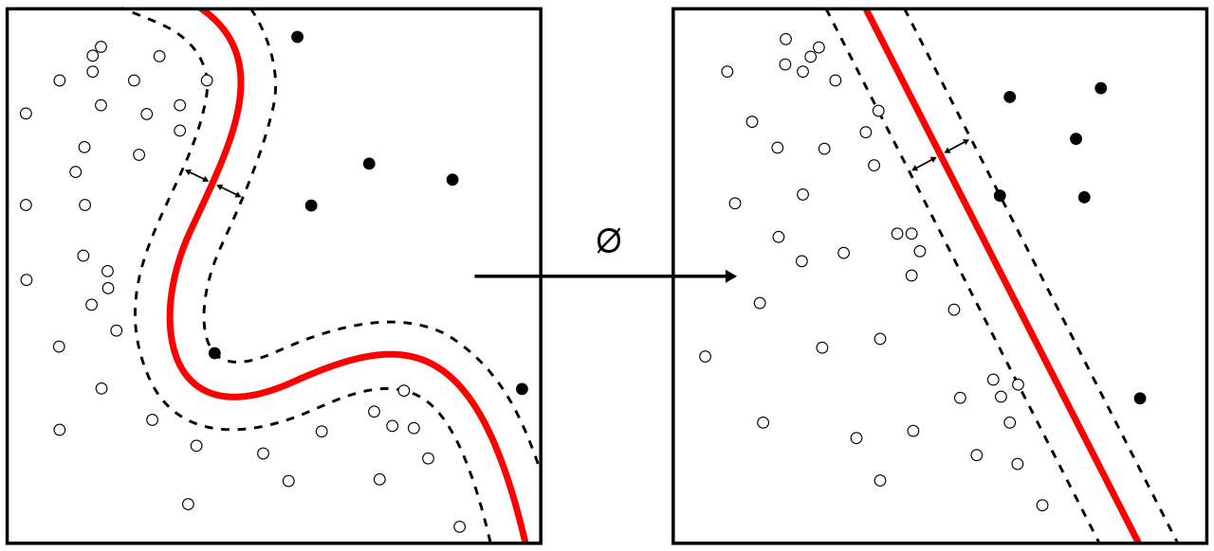
Kernel No Lineales
1.3.3 Kernel no lineales
Existe una forma de aplicar el truco de Kernel (el cual veremos mas adelante) para poder determinar el borde del hiperplano máximo para clasificadores no lineales.
El algoritmo resultante es similar con la excepción de que cada producto punto es reemplazado por una función Kernel no lineal. Esto permite que el algoritmo pueda funcionar.
Dicho en palabras simples se aplica una transformación espacial a los datos de manera que pueden ser linearizados para que el SVM Lineal sea aplicable.

Slide 15




Kernel No Lineales
1.3.3 Kernel no lineales
Algunas de los kernels mas comunes son:
Polinomial homogéneo
Polinomial no homogéneo
Función radial gaussiana
Función sigmoide
En todos los casos el valor de w también existe en el espacio transformado.

Slide 16
Unidad 1: Análisis de conglomerados, clasificación y clusterización
CLASE 4
SVC
SVM Lineal
Máquinas de soporte vectorial (SVM)
Kernel No Lineales
Aplicaciones
El truco del Kernel en SVM

Slide 17
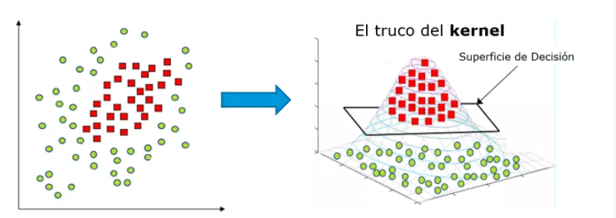
El truco del Kernel en SVM
1.3.4 El truco del Kernel en SVM
Hay veces en las que no hay forma de encontrar una hiperplano que permita separar dos clases. En estos casos decimos que las clases no son linealmente separables. Para resolver este problema podemos usar el truco del kernel.
El truco del kernel consiste en inventar una dimensión nueva en la que podamos encontrar un hiperplano para separar las clases. En la siguiente figura vemos cómo al añadir una dimensión nueva, podemos separar fácilmente las dos clases con una superficie de decisión.

Slide 18
Unidad 1: Análisis de conglomerados, clasificación y clusterización
CLASE 4
SVC
SVM Lineal
Máquinas de soporte vectorial (SVM)
Kernel No Lineales
Aplicaciones
El truco del Kernel en SVM

Slide 19
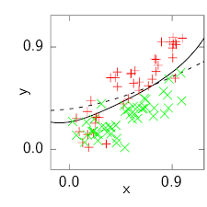
Support Vector Classification (SVC)
1.3.5 SVC
SVC es un método similar al descrito que tambien emplear funciones kernel pero es apropiado para usarse en casos de aprendizaje no supervisado.

Slide 20
Ingeniería Industrial
Analytics 2
FACULTAD DE
CIENCIAS E
INGENIERIA
CLASE 4
Unidad 1: Análisis de conglomerados, clasificación y clusterización
Máquinas de soporte vectorial
SESION 01
Mg. Eduardo Carbajal López

